Slide 1
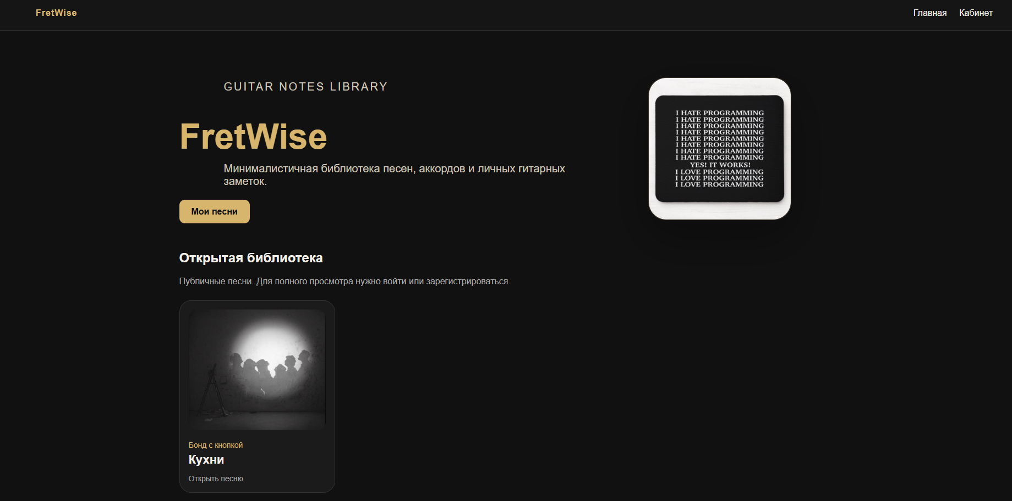

Slide 2

Цель проекта
Создать удобную систему хранения
песен и акордов

Slide 3
Почему актуально?
Сложно искать табулатуры
Разные сайты
Нет одного места хранения

Slide 4
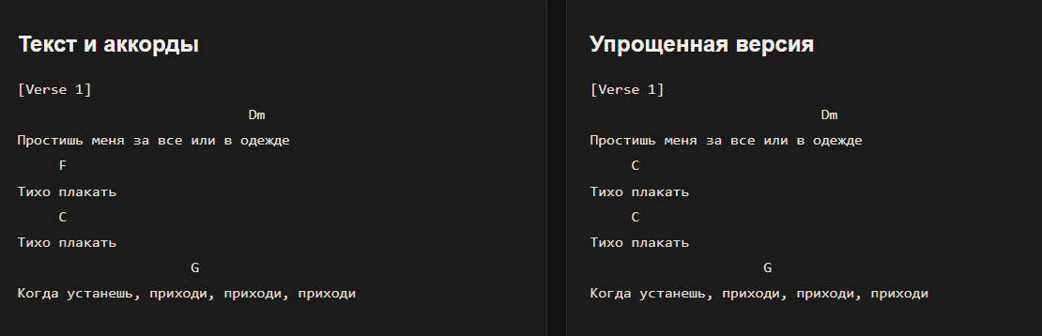
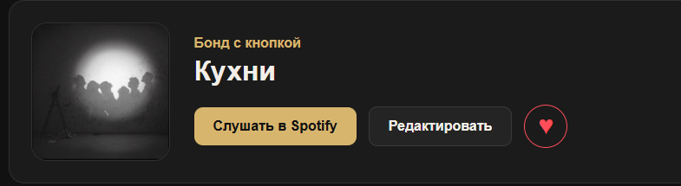

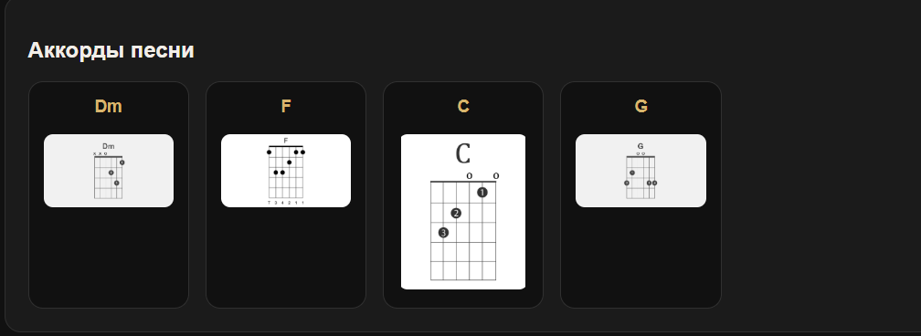
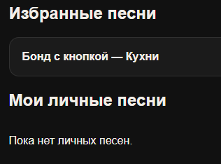
Сайт-библиотека песен с:
Аккордами
Текстами
Обложками
Избранным

Slide 5
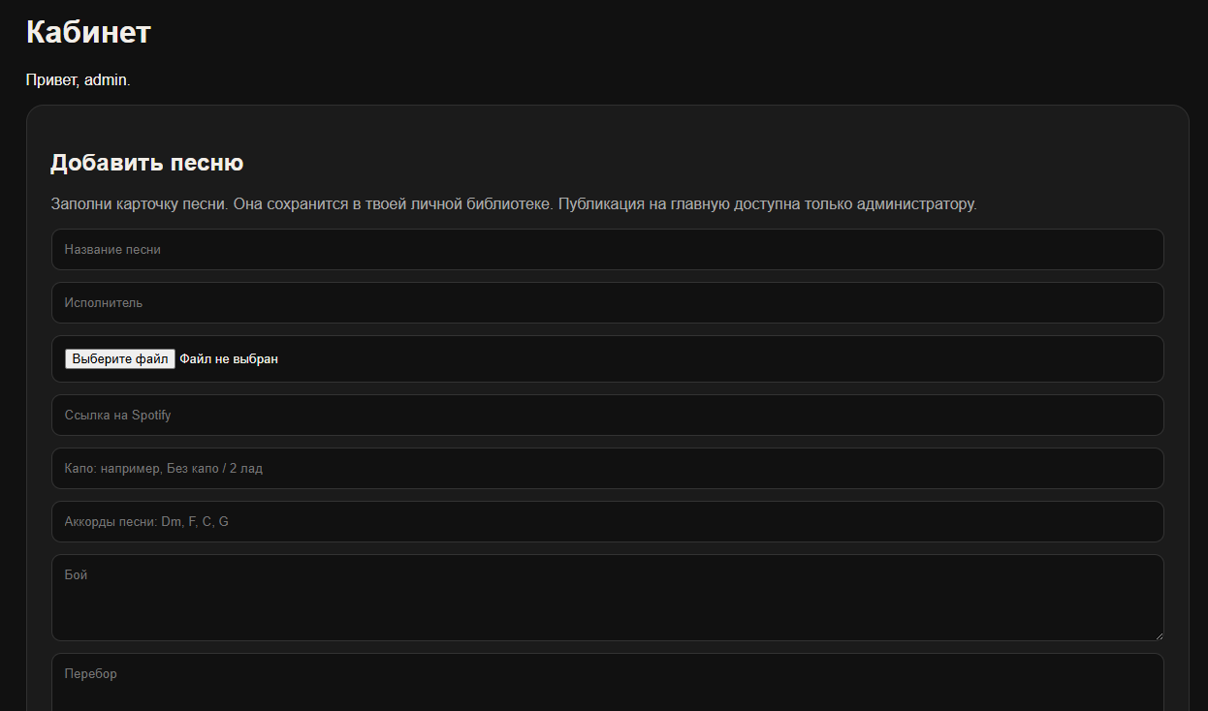
Функционал
Добавление песен
Регистрация
Личный кабинет
Избранное
Редактирования

Slide 6
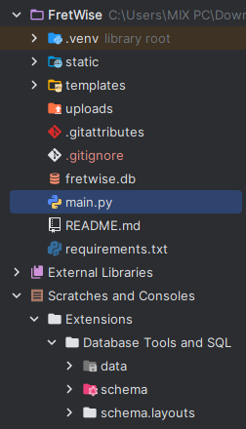
На чем держится
Python
FastAPI
SQLite
HTML
CSS

